Slide 1
Aprendizagem de Máquina
Algoritmos Genéticos
Universidade Federal do Paraná
Departamento de Informática
Luiz Eduardo S. Oliveira, Ph.D.
http://web.inf.ufpr.br/luizoliveira

Slide 2
Objetivos
Introduzir os principais conceitos dos algoritmos genéticos
  SOGA (Single-Objective GA)
  MOGA (Multi-Objective GA)
Entender como e por que eles funcionam.
Vislumbrar possíveis aplicações de otimização usando AG.

Slide 3
Introdução
Primeiros trabalhos datam da década de 50.
  A. Frazer (1957)
John Holland (Pai dos AGs)
  Adaptation in Natural and Artificial Systems (1975)
David Goldberg (aluno de Holland)
  Genetic Algorithms in Search, Optimization, and Machine Learning (1989)
Lawrence Davis
  Handbook of Genetic Algorithms

Slide 4
Principais Conceitos
Baseado na evolução natural.
População de indivíduos, também chamados de cromossomos.
  Soluções potenciais.
Um gene do cromossomo geralmente corresponde à uma variável do problema.
  Representações binaria e real.

Slide 5
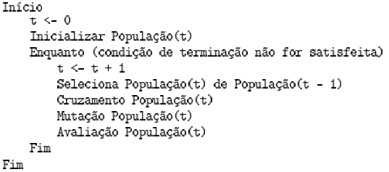
Algoritmo Básico

Slide 6
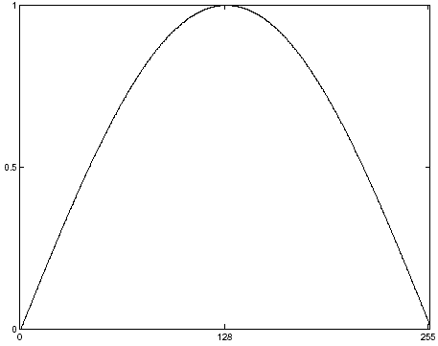


Um Exemplo
Encontrar o valor de x que maximize a função:

Slide 7
Representando o Problema
Esse problema contem uma única variável (x), a qual pode assumir valores entre 0 e 255.
Utilizando uma codificação binária, a variável x pode ser codificada em uma string de 8 bits:
  00000000 -> 0.
  11111111 -> 255.

Slide 8
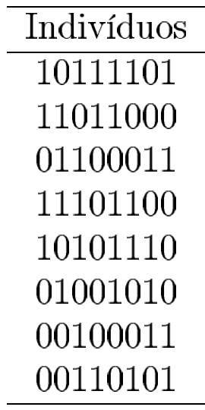
Determinando a População Inicial
Nesse exemplo usaremos uma população de 8 indivíduos, inicializados aleatoriamente.

Slide 9
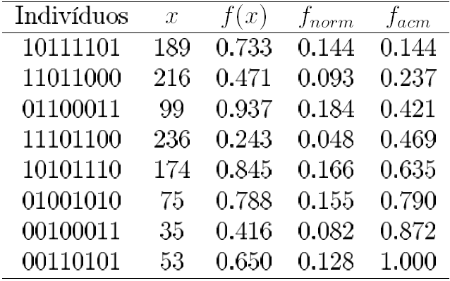
Fitness da População Inicial

Slide 10
Reprodução
Após o cálculo da fitness acontece a reprodução.
  Gerar uma nova população com o mesmo número de indivíduos.
Processo estocástico que leva em consideração a fitness normalizada.
  Indivíduos ruins também tem chance de reproduzir (probabilidade baixa).

Slide 11
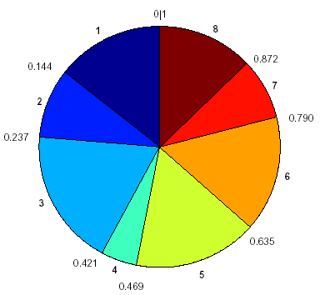
Roleta
As porções maiores
tem mais chances de
serem selecionadas,
porem as menores
também tem chances
(reduzidas, é claro).

Slide 12
Reprodução
Rodamos a roleta oito vezes.
  Se o número cair entre 0 e 0.144, o indivíduo selecionado é o 1, e assim por diante.
Número gerados aleatoriamente:
  0.293, 0.971, 0.160, 0.169, 0.664, 0.568, 0.371, 0.109
Indivíduos selecionados:
  3, 8, 2, 5, 6, 5, 3, 1

Slide 13
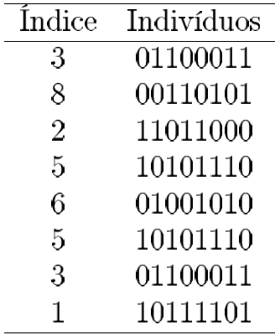
População Reproduzida.
População Inicial
Indivíduos Reproduzidos
Roleta
Nesse caso, os piores indivíduos (7 e 4) não foram selecionadas para compor
a nova população.

Slide 14


Cruzamento
Após a reprodução da população, a mesma sofre duas operações genéticas:
  Cruzamento e Mutação.
Cruzamento troca porções de strings de dois indivíduos pais.
  O filho terá alguns genes do pai e alguns da mãe.
O cruzamento é baseado em uma probabilidade que indica quantos indivíduos sofreram cruzamento.

Slide 15
Cruzamento
Sendo assim, 3 pares de indivíduos serão selecionados aleatoriamente e o restante será simplesmente copiado para a nova população.
Por uma questão de simplicidade, selecionamos os 6 primeiros indivíduos para o cruzamento.

Slide 16
Cruzamento
Indivíduos após o
cruzamento
Fitness
Pontos de Cruzamento
0 1 1 0 0 0 1 1
0 0 1 1 0 1 1 1
0 1 1
1 0 1
1 1
0.993 (119)
0.41 (35)
0 0 1 0 0 0 1 1
1 1 0 1 1 0 0 0
1 0 1 0 1 1 1 0
1 0 1 0 1 0 0 0
1 1 0 1 1 1 1 0
0.88 (168)
0.40 (222)
0 1 1 0 1 1 1 0
1 0 1 0 1 0 1 0
0 1 0 0 1 0 1 0
1 0 1 0 1 1 1 0
0.992 (138)
0.97 (110)
0 1 1 0 0 0 1 1
1 0 1 1 1 1 0 1
cópia
0 1 1 0 0 0 1 1
1 0 1 1 1 1 0 1
0.93 (99)
0.73 (189)
75%

Slide 17
Mutação
Evitar a convergência prematura do algoritmo.
  Taxas de mutação entre 0.1 e 1% são geralmente utilizadas.
  Altas taxas de mutação faz com que o AG explore diferentes áreas do espaço.
  Geralmente inicia-se com taxas de mutação mais elevadas e diminuí-se conforme o algoritmo converge.

Slide 18
Mutação.
Indivíduos após o
cruzamento
Fitness
0 1 1 1 0 1 1 1
0 0 1 0 0 0 1 1
0.993 (119)
0.41 (35)
1 0 1 0 1 0 0 0
1 1 0 1 1 1 1 0
0.88 (168)
0.40 (222)
0 1 1 0 1 1 1 0
1 0 1 0 1 0 1 0
0.992 (138)
0.97 (110)
Bit Selecionado
Aleatóriamente
Pm = 1/64
0 1 1 0 0 0 1 1
1 0 1 1 1 1 0 1
1 1 1 0 0 0 1 1
0.34 (227)
0.73 (189)

Slide 19
Nova População
População
Intermediária
Fitness
População Inicial Fitness
0 1 1 0 0 0 1 1 0.73
0 0 1 1 0 1 1 1 0.47
1 1 0 1 1 0 0 0 0.93
1 0 1 0 1 1 1 0 0.24
0 1 0 0 1 0 1 0 0.84
1 0 1 0 1 1 1 0 0.78
0 1 1 0 0 0 1 1 0.41
1 0 1 1 1 1 0 1 0.65
0 1 1 1 0 1 1 1 0.993
0 0 1 0 0 0 1 1 0.41
1 0 1 0 1 0 0 0 0.88
1 1 0 1 1 1 1 0 0.40
0 1 1 0 1 1 1 0 0.992
1 0 1 0 1 0 1 0 0.97
1 1 1 0 0 0 1 1 0.34
1 0 1 1 1 1 0 1 0.73
A nova população (que dá início a segunda geração do
algoritmo) deve ser do tamanho da população inicial,
ou seja, 8 indivíduos.

Slide 20
Nova População
Estratégias mais comuns para selecionar a nova população:
  Roleta
    Processo estocástico, onde o melhor indivíduo pode ser perdido
  Somente a população intermediária
  Ranking
    Garante o melhor indivíduo na próxima população
    Estratégia Elitista

Slide 21
Nova População
Utilizando a estratégia de ranking, a nova população seria:
0 1 1 0 0 0 1 1 0.73
0 0 1 1 0 1 1 1 0.47
1 1 0 1 1 0 0 0 0.93
1 0 1 0 1 1 1 0 0.24
0 1 0 0 1 0 1 0 0.84
1 0 1 0 1 1 1 0 0.78
0 1 1 0 0 0 1 1 0.41
1 0 1 1 1 1 0 1 0.65
0 1 1 1 0 1 1 1 0.993
0 0 1 0 0 0 1 1 0.41
1 0 1 0 1 0 0 0 0.88
1 1 0 1 1 1 1 0 0.40
0 1 1 0 1 1 1 0 0.992
1 0 1 0 1 0 1 0 0.97
1 1 1 0 0 0 1 1 0.34
1 0 1 1 1 1 0 1 0.73
0 1 1 1 0 1 1 1
0 1 1 0 1 1 1 0
1 0 1 0 1 0 1 0
1 1 0 1 1 0 0 0
1 0 1 0 1 0 0 0
0 1 0 0 1 0 1 0
1 0 1 0 1 1 1 0
1 0 1 1 1 1 0 1

Slide 22
Algumas Considerações
Representação de Variáveis
População: Tamanho e Inicialização
Operador de Cruzamento
Operador de Mutação
Seleção

Slide 23
Representação de Variáveis
AGs foram concebidos inicialmente para resolver problemas em representação binária
  Exemplo anterior (Arranjos binários de tamanho fixo).
Motivação
  Schemata Theory
  Maximizar o paralelismo implícito dos AGs
  Fácil implementação e visualização dos problemas

Slide 24
Paralelismo Implícito
Cada indivíduo da população existe como um ente isolado e é avaliado de forma independente.
Implementação paralela
  Cada processo avalia um indivíduo da população.
    Fácil de paralelizar.

Slide 25
Representação de Variáveis
No nosso exemplo, a representação que maximiza é 10000000 (x = 128).
A representação de 127 é 01111111
Como podemos notar, para uma pequena variação do valor de x, todos os bits da string devem ser modificados.
  Para uma pequena mudança no valor real, uma grande mudança no valor binário.

Slide 26
Representação de Variáveis
Esse tipo de situação não é o ideal.
  Torna a busca mais lenta.
Suponha que os limites da variável x sejam [2,500-2,600]
  Três casas de precisão.
  String binária de 12 posições
Agora considere que o problema possui 100 variáveis.

Slide 27
Representação de Variáveis
Isso nos levaria a uma string binária de 1200 posições.
Impactos:
  Quanto maior o tamanho da string, maior deve ser a população
  Conseqüentemente, a complexidade computacional aumenta.
Melhor empregar uma codificação real
  Diferentes operadores de cruzamento e mutação.

Slide 28
População
Tamanho da população tem relação direta com o espaço de busca.
  Quanto maior a população, maior será a busca realizada pelo algoritmo.
População pode variar de 20 a 200
  Depende da complexidade do problema em questão.
Reconhecimento de Padrões – Algoritmos Genéticos
PUCPR-PPGIa - Prof. Luiz Eduardo S. Oliveira

Slide 29
Inicialização
Geralmente a população é inicializada de maneira estocástica.
Em alguns casos é interessante inserir alguns indivíduos conhecidos.
Faz com que o algoritmo procure em regiões promissoras
  Melhor tempo de convergência.
Reconhecimento de Padrões – Algoritmos Genéticos
PUCPR-PPGIa - Prof. Luiz Eduardo S. Oliveira

Slide 30
Operador de Cruzamento
Cria novos indivíduos através da combinação de dois ou mais indivíduos.
Idéia >>> Troca de informações entre informações candidatas <<<<
  O melhor de dois indivíduos pode ser combinado.
Operador mais utilizado é o de 1 ponto.
  Similar ao que vimos anteriormente mas somente com um ponto de corte.

Slide 31
Operador de Cruzamento
Cruzamento Uniforme
  Para cada bit dos filhos, é decidido com uma probabilidade p, qual pai vai contribuir para aquela posição.
  Troca bits e não segmentos de bits.
Qual utilizar??
  Geralmente o operador depende do problema

Slide 32
Operador de Cruzamento
Os operadores vistos até então também podem ser aplicados em codificações com ponto flutuante.
Entretanto, alguns operadores têm sido especialmente para esse problemas:
  Cruzamento aritmético
  Combinação linear de dois cromossomos:

Slide 33



Operador de Cruzamento
Dois indivíduos selecionados x₁ e x₂
Os filhos resultantes serão:
Onde a é um número aleatório
no intervalo [0,1]
Interessante para problemas de otimização com restrições onde a região factível é convexa.
Isso porque se x₁ e x₂ pertencem a região factível, os filhos também pertencerão.

Slide 34
Operador de Mutação
Idéia >>> Criar variabilidade na população mas sem destruir o progresso já obtido na busca <<<
Geralmente aplica-se taxas de mutação maiores no início da busca
  Busca global (Exploration)
A medida que o algoritmo evolui, a taxa é decrescida
  Busca local (Exploitation)

Slide 35
Operador de Mutação
Qual é o impacto de utilizar altas taxas de mutação durante todo o processo?
O AG ainda é eficiente?

Slide 36
Operador de Mutação
Codificação com ponto flutuante:
  Mutação uniforme
    Seleciona um gene do cromossomo aleatoriamente e atribui um número aleatório com distribuição de probabilidade uniforme amostrado no intervalo [UB-LB].
    >> Somente um gene é modificado <<

Slide 37
Operador de Mutação
Codificação com ponto flutuante:
  Mutação Gaussiana
    Todos os genes do cromossomo são modificado na forma x´= x + N(0,σ) onde N(0,σ) é o vetor de variáveis aleatórias Gaussianas independentes com média zero e desvio padrão σ

Slide 38
Seleção
Método mais empregado
  Roleta: Quanto maior a fitness, maior a probabilidade dele passar para a próxima geração.
  Entretanto, pode acontecer que o melhor indivíduo não seja selecionado.
    Processo estocástico.
    Similar a natureza
    Nem sempre o mais forte sobrevive

Slide 39
Seleção
Seleção Elitista
  Garante que o melhor indivíduo vai estar presente na próxima geração.
Ranking
  Ordena os indivíduos pela fitness e seleciona os melhores para a próxima solução
  Garante o elitismo
  >>> Menor diversidade <<<

Slide 40
AGs Multi-Objetivos
Em muitos problemas do mundo real, várias funções de objetivos devem ser atualizadas ao mesmo tempo.
  Ex: custo e conforto.
A função de fitness F(x) não é dada somente por uma função f mas sim por várias f_{i}.
Geralmente um processo de escala deve ser utilizado, pois geralmente as funções não apresentam resultados na mesma escala.
  Custo em reais, conforto por algum índice especifico.

Slide 41

AGs Multi-Objetivos
Além disso, precisamos combinar os objetivos em um único valor de fitness F(x)
Onde ω_{i} é o peso atribuído para cada objetivo.
Problema: Convergência prematura em função dos pesos escolhidos
Convergência
em função dos
pesos

Slide 42
Dominância
Em um problema multi-objetivos as soluções podem ser expressas em termos de pontos dominantes ou superiores.
Em um problema de minimização
  x₁ é parcialmente menor que x₂ quando nenhum valor de x₂ for menor que x₁ e pelo menos um valor de x₂ é maior que x₁
  Se x₁ é parcialmente menor x_{2,} então x₁ domina x₂

Slide 43

Dominância
A idéia é utilizar esse conceito para determinar a probabilidade de reprodução dos indivíduos.
Ou seja, ao invés de utilizarmos diretamente o valor da fitness, utilizamos o conceito de dominância.
  Os dominantes tem mais chances de se reproduzir.
As soluções ótimas são as soluções não dominadas, também conhecidas como Pareto-ótimas.

Slide 44
Ranking by Fronts
Atribuir rank 1 para os indivíduos não dominados,
Removê-los da população.
Encontrar novos indivíduos não dominados,
Atribuir rank 2,
E assim por diante...
f₁
f₂

Slide 45
Ranking by Fronts
Essa estratégia fornece aos indivíduos do mesmo ranking um mesmo valor de fitness.
Porém não garante que o Pareto seja uniformemente distribuído.
Quando existem várias soluções ótimas, a população tende a convergir somente para uma delas.
  Isso deve-se a erros estocásticos no processo de seleção (Genetic Drift)

Slide 46
Mantendo a Diversidade (Sharing)
Como evitar esse tipo de problema?
  Compartilhar o valor de alguns indivíduos.
Quais?
  Aqueles pertencentes ao nichos mais populosos.
Desta maneira, aqueles pertencentes a nichos menos populosos, também terão chances.

Slide 47
Diversidade
A intenção do compartilhamento é criar diversidade evitando assim a convergência prematura para algum ponto do espaço de busca.

Slide 48
Non-Dominated Sorting GA (NSGA)
Um dos algoritmos propostos para otimização multi-objetivos
  [Srinivas&Deb 95].
  Utiliza o conceito de ranking apresentado anteriormente.
  Difere do GA clássico somente na maneira em que os indivíduos são selecionados
    Operador de Seleção.

Slide 49
NSGA
A seleção é realizada com base na não-dominância
  Todos os indivíduos da primeira frente (rank 1) recebem a mesma fitness (dummy fitness)
  Isso garante a mesma chance de reprodução para todos os indivíduos.

Slide 50
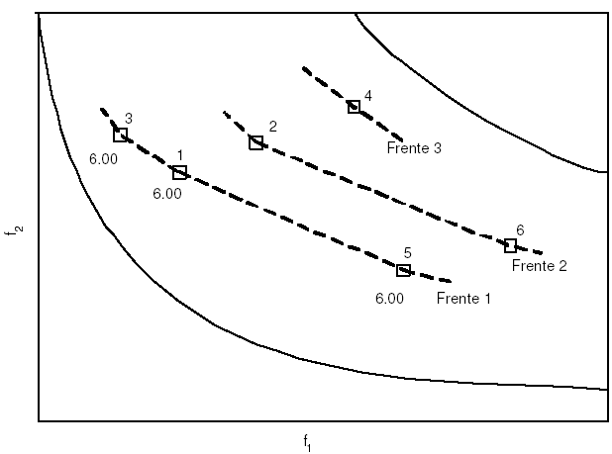
Ordenação

Slide 51
Diversidade (Sharing)
Diversidade
  É mantida através do compartilhamento da fitness daqueles indivíduos mais próximos
    Que fazem parte do mesmo nicho.
  Após o compartilhamento, os indivíduos são ignorados e o restante da população é processado da mesma maneira.

Slide 52
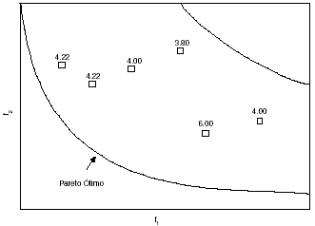
Sharing
dummy fitness

Slide 53
NSGA
A população é reproduzida de acordo com o valor das dummy fitness, através de qualquer método de seleção visto anteriormente
  Roleta, ranking, etc...
>>> Converte n objetivos em um simples valor de fitness <<<
Resolve os problemas de escala e sensibilidade em direção dos pesos.

